Slide 1
Formation des coordonnateurs de club

Slide 2

Lions Clubs International
Mission : Donner aux bénévoles les moyens de servir leur communauté, de répondre aux besoins humanitaires, de favoriser la paix et de promouvoir la compréhension internationale par le truchement des Lions clubs.
Vision : Être le leader mondial dans le domaine des services communautaires et humanitaires.
Notes:
Comme vous le savez, le Lions Clubs International donne les moyens aux Lions du monde entier de rendre service à leurs communautés, de répondre aux besoins humanitaires, d'encourager la paix et de promouvoir la compréhension internationale par le truchement des Lions clubs. Le LCI est le leader mondial dans le domaine du service humanitaire. Mais comment recueillent-ils les ressources nécessaires pour mener à bien des projets mondiaux ou de grande envergure ? La LCIF !

Slide 3

La Fondation du Lions Clubs International
Mission : « Soutenir les efforts fournis par les Lions clubs et leurs partenaires pour aider les communautés aux niveaux local et international, donner de l'espoir et améliorer des vies, ceci par le biais de subventions et de projets humanitaires. »
Notes:
La LCIF est votre fondation ! La LCIF soutient les efforts des Lions qui servent leurs communautés à travers le monde. La Fondation n'est pas financée par les cotisations des membres. Les programmes sont financés par les dons de Lions comme vous.

Slide 4
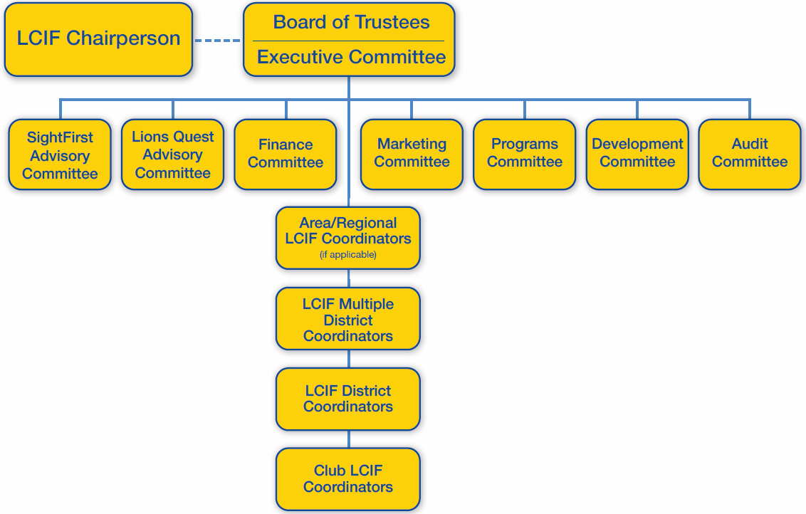
Structure de la gouvernance de la LCIF
Notes:
Voici la structure de gouvernance du conseil d’administration de la LCIF. Vous noterez qu’elle est très similaire à l’ancienne structure. Cependant, en plus du changement de composition, nous avons aussi ajouté trois nouvelles commissions : Marketing, programmes et développement.

Slide 5
CONSEIL D'ADMINISTRATION DE LA LCIF
Dr Jitsuhiro Yamada, Japon, Président de la LCIF
Chancellier Bob Corlew, É.-U., Président international
Naresh Aggarwal, Inde, 1er VP International
Gudrun Yngvadottir, Islande, 2e VP International
Jung-Yul Choi, Corée, 3e VP International
Clement Kusiak, É.-U, RC I, PPI
Garnet Davis, Canada, RC II, PDI
Fabio de Almeida, Brésil, RC III, PDI
Philippe Gerondal, Belgique, RC VI, PDI
Shinji Kayamori, Japon, RC V, PDI
Shyam Malpani, Inde, RC VI, PDI
Nigel Jeny, Australie, RC VII, PGD
Dr S.P. Amin, Représentant pour l’Afrique, PDI
Robert Littlefield, Ph.D., É.-U., pays comptant le plus grand nombre de membres, PDI
N.S. Sankar, Inde, 2e pays comptant le plus grand nombre de membres, PDI
Ching-Li Lee, Taïwan, pays donnant le plus par membre, PDI
Chikao Suzuki, Japon, 2e pays donnant le plus par membre, PGD
Dr Joong-Ho Son, Corée, 3e pays donnant le plus par membre, PDI
Joe Preston, É.-U, Immédiat Past Président de la LCIF, PPI
Barry Palmer, Australie, Past Président de la LCIF, PPI
Wing-Kun Tam, Chine, Membre nommé au conseil
Joseph Marcheggiani, É.-U., Membre nommé au conseil
Notes:
Ces Lions sont membres du conseil d'administration de la LCIF pour l'exercice 2016-2017. Les administrateurs et directeurs actuels du Lions Clubs International sont les Lions nommés au conseil d'administration de la LCIF. Le mandat de ces administrateurs est de trois ans.

Slide 6

Impact de la LCIF
Notes:
De prime abord, la LCIF paraît simple – elle aide les clubs à travers le monde à servir leurs communautés au niveau local et mondial en leur octroyant des subventions. Si l'idée est simple, les résultats affectent la vie de nombreuses personnes dans le monde entier.
La Fondation finance, par l'octroi de subventions, des projets de grande envergure que les clubs ne seraient pas en mesure de réaliser seuls.
En tant qu'organisation à but non lucratif, la LCIF dépend entièrement des dons versés par les Lions et par d'autres qui épousent notre mission. Ainsi, il est fondamental que nos clubs et nous, membres Lions, soutenions la Fondation.
Depuis son inauguration en 1968, la LCIF a octroyé plus de 870 millions de $US en subventions ! Il est toujours impressionnant d'entendre ce chiffre, mais il est encore plus impressionnant et touchant lorsqu'on pense aux millions de vie que les Lions ont transformées grâce à ces subventions.
Notre Fondation transforme la vie des gens à travers le monde. Elle intervient principalement dans quatre domaines...

Slide 7
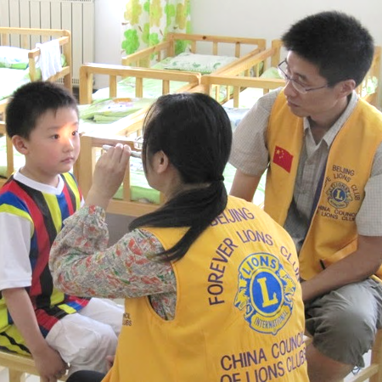

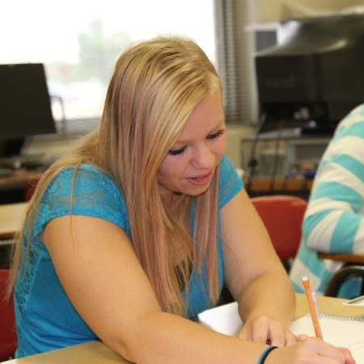
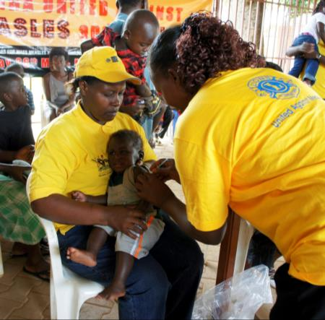
Les catastrophes
naturelles
La vue
Les Actions
humanitaires
La Jeunesse
Notes:
Les quatre piliers de service de la Fondation comprennent la jeunesse, les secours en cas de désastre, les besoins humanitaires et la vue.
Le principal domaine du service est, bien entendu, LA SAUVEGARDE DE LA VUE.
La Campagne SightFirst II fut un vif succès pour la LCIF. Grâce à cette campagne, nous sauvons la vue et prévenons la cécité, tout en aidant à changer la vie de ceux qui ont déjà perdu la vue.
Le domaine de service suivant est les SECOURS EN CAS DE DESASTRE.
Les opérations de secours de la LCIF se poursuivent à travers la planète, selon les besoins – récemment, nous avons constaté une augmentation du nombre de demandes de secours en cas de désastre. Il est particulièrement rassurant de savoir que la LCIF peut aider les Lions à travers le monde en cas de besoin, tout comme nous avons fait l'année dernière aux Philippines.
La LCIF aide également les Lions à SOUTENIR LA JEUNESSE de nombreuses façons, notamment par le truchement du programme Lions Quest – un programme d'apprentissage social et émotionnel qui est mis en œuvre dans des écoles grâce à l'assistance et la promotion des Lions.
Dernièrement, la LCIF aide les Lions à REPONDRE AUX BESOINS HUMANITAIRES dans les communautés du monde entier. Nous nous attaquons à des problèmes de santé mondiaux tels que la rougeole ainsi que la prévention et la sensibilisation au diabète. Nous donnons également des moyens aux handicapés et étudions comment nous pouvons faire une différence par le biais des micro-entreprises.

Slide 8
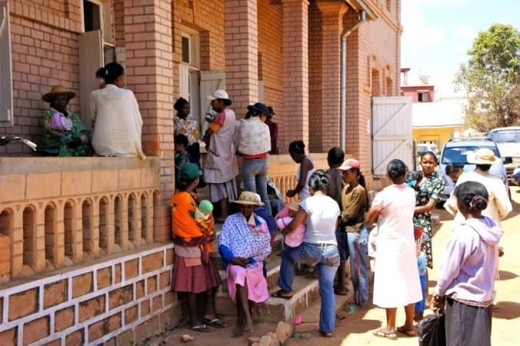
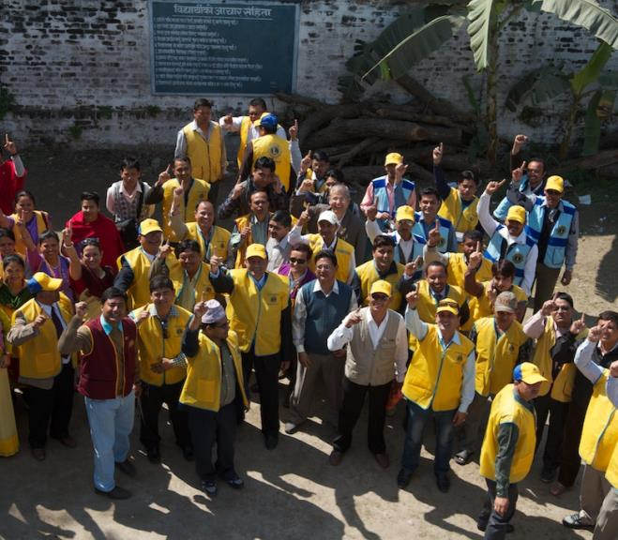
Comment la LCIF aide les Lions ?
La LCIF aide les Lions à répondre collectivement aux situations humanitaires majeures à travers le monde
Permet aux Lions d’aider les Lions
Finance des projets qui dépassent la capacité des districts/clubs
La LCIF développe des programmes de subventions pertinents pour aider les Lions à mieux servir les communautés
Notes:
Comment la LCIF aide les Lions ?
Nous répondons collectivement. Nous encourageons les Lions d'une région à faire preuve de fraternité au niveau mondial et à aider les Lions d'une autre région lors de catastrophes. Nous rendons possible les actions qui dépasseraient les capacités d’aide d’un simple club ou district. Et, de plus en plus souvent, nous offrons aux Lions la possibilité de servir.

Slide 9

Comment pouvez-vous aider à construire notre fondation ?
Racontez l’histoire de la LCIF.
Encouragez les dons individuels.
Augmentez les dons de la part des clubs
Notes:
La LCIF est notre fondation. La fondation devrait être soutenue par tous les clubs et tous les membres. Nous devons donc accroître le pourcentage de participation.
En tant de club coordinateur, que pouvez-vous faire ? Je vous en prie, racontez l’histoire de la LCIF. Racontez comment les subventions rendent possible des activités essentielles pour les clubs, et changent la vie des gens. Veuillez dire aux membres que chaque dollar compte. Dites aux membres comment 20 $US peuvent faire une différence.
Veuillez aider les Lions à comprendre que la LCF est notre fondation – la LCIF aide les Lions à grandir, et les Lions sont responsables de la croissance de la LCIF. En temps que leader dans votre région, vous êtes aussi responsable de la LCIF. Ainsi, lorsque vous avez l'occasion de parler en public, veuillez mentionner la LCIF. Je vous prie de ne pas oublier. Il s’agit de notre fondation. Et si nous faisons tout ce qui est en notre pouvoir, nous aurons une année extraordinaire.

Slide 10
Les subventions de la LCIF

Slide 11
Les catégories de subventions
Les différentes catégories de subventions de la LCIF
Standard
Catastrophe majeure
SightFirst
Core 4
Assistance Internationale
Cas d'urgence
Notes:
Comme vous pouvez le constater, les subventions de la fondation sont réparties en six catégories.
Les subventions Standard sont les plus courantes et sont octroyées dans le cadre des œuvres humanitaires Lions de grande envergure. Ces subventions sont destinées à financer des projets qui touchent un grand nombre de personnes et dont l'envergure est trop importante pour être réalisés par un seul district ou club.
Les subventions Core 4 financent les projets de très grande envergure qui entrent dans le cadre des quatre principaux centres d'intérêt des Lions : protection de la vue, lutte contre le handicap, promotion de la santé et service à la jeunesse.
Les subventions SAI favorisent des partenariats entre les Lions clubs de pays industrialisés et ceux situés dans des régions moins développées. Les subventions peuvent être utilisées pour des projets tels que des missions médicales, les soins et l’assainissement des eaux.
Les subventions d'urgence aident les Lions à apporter un secours immédiat à leur communauté à la suite d'un désastre naturel. Les fonds doivent être utilisés pour des besoins immédiats tels que la nourriture, l'eau et les vêtements.
Les subventions pour les catastrophes majeures sont attribuées par le président du LCI et le président de la LCIF en cas de catastrophes majeures. Les Lions n'ont pas la possibilité de solliciter ce type de subvention.
Les subventions SightFirst financent des œuvres pour lutter contre la cécité évitable et traitable. Les subventions SightFirst peuvent être utilisées pour construire un hôpital, former des médecins, distribuer des médicaments et sensibiliser le public aux problèmes de vue.

Slide 12
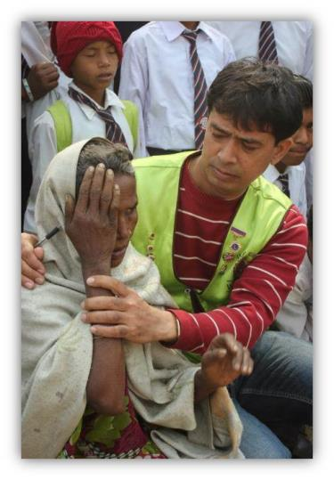
Les subventions SightFirst
Combattent les principales causes de la cécité
Ciblent les populations défavorisées
Financent des projets durables qui :
    Offrent des services de soins oculaires
    Développent l'infrastructure
    Forment du personnel et/ou fournissent des services de réhabilitation
Notes:
Voici quelques détails sur les subventions SightFirst et les critères de demande de subvention. Nous continuons à nous concentrer sur les populations défavorisées et à leur offrir des services de soins oculaires complets.
Je voudrais rappeler qu’il y a des conseillers techniques régionaux et des présidents de commission de district pour Sightfirst. Ils sont formés pour aider les districts avec les formalités liées aux demandes de subvention SightFirst.

Slide 13
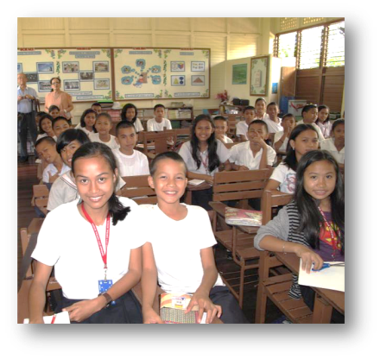
Les subventions standard
Catégorie de financement par la LCIF la plus large
Fonds parallèles entre 10 000 et
100 000 $ US
Soutien de projets Lions à grande échelle (équipement ou construction - à l’exclusion des frais de fonctionnement)
Les Lions identifient/développent les projets
A un impact local et une visibilité dans la communauté
Notes:
Il s’agit de notre catégorie de subventions la plus populaire, dont les fonds disponibles vont de 10 000 à 100 000 $ US. Ces nouveaux montants de financement sont applicables aux demandes de subvention soumises à partir du 1er juillet 2014.
Permettez-moi de vous donner quelques exemples de ce que les subventions standard ont déjà permis d’accomplir :
Un projet d’assainissement des eaux au Togo avec l’aide de Lions en France
Une aire de jeu pour les enfants handicapés dans une école en Argentine
Des unités de dépistages itinérantes pour aider les populations en zones rurales dans le DM300 à Taiwan
La construction et l’agrandissement d’une école aux Philippines, illustrée par cette photo
Du matériel pour le dépistage des troubles de la vue pour les enfants aux États-Unis
Et d’innombrables efforts humanitaires qui rendent l’espoir aux personnes dans le besoin.
(Transition vers les subventions Core 4)

Slide 14
Les subventions Core 4
Soutien d’initiatives spéciales dans le cadre des quatre domaines principaux de service du Lions :
Les subventions sont accordées dans la plupart des cas sur la base d’un ratio 3:1 (financement local de 25 %), à hauteur de 200 000 $ US
Les subventions Lions Quest relèvent de la catégorie « servir la jeunesse », dont le plafond est fixé à 100 000 $ US
Protection de la vue
Services pour les jeunes
Promotion de la santé
Aide aux handicapés
Notes:
Le programme de subvention Core 4 comprend les projets prioritaires spéciaux suivants : préserver la vue, promouvoir la santé, servir la jeunesse et combattre le handicap.
Par exemple, Lions Quest est un programme de subventions populaire puisque la fondation aide les districts à mettre en place le programme dans les écoles en offrant des fonds parallèles pour des ateliers de formation des enseignants et pour le matériel destiné aux étudiants. Le responsable du programme vous en apprendra plus sur Lions Quest plus loin dans cette présentation.

Slide 15
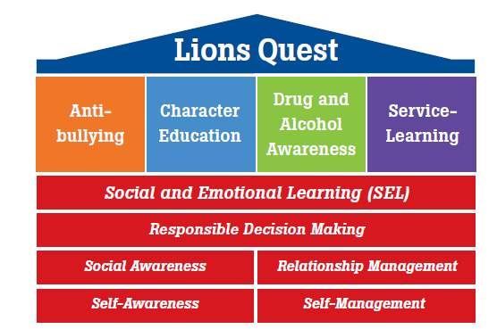

Qu’est-ce que Lions Quest ?
Notes:
Combien, parmi vous, ont aujourd’hui Lions Quest dans leur district ?
Pour ceux d’entre-vous qui ne connaissent pas Lions Quest, il s'agit d’un programme d'acquisition des compétences indispensables à la vie courante dont la Fondation du Lions Club international est propriétaire. C’est notre programme, ce qui signifie que les Lions du monde entier ont la possibilité d'améliorer l'éducation dans leurs propres communautés.
Lions Quest enseigne aux jeunes gens des compétences importantes pour qu’ils puissent travailler ensemble, développer des comportements positifs et faire de bon choix. Pendant 30 ans, Lions Quest a apporté des changements positifs dans la vie des enfants, de leurs familles et de communautés entières.
Programme d'apprentissage des compétences sociales et émotionnelles (SEL) de la maternelle à la terminale
Les compétences sociales et émotionnelles peuvent être enseignées et apprises de la même façon que les compétences scolaires
Ce cours peut être intégré à un programme pédagogique existant ou enseigné indépendamment.

Slide 16
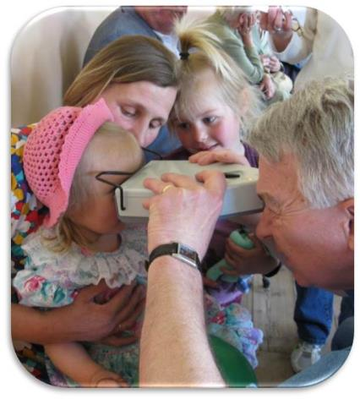
Les subventions d’assistance internationale (SAI)
Soutien pour des projets internationaux
Des Lions Clubs dans au moins deux pays différents doivent créer un partenariat - un dans un pays développé et un dans un pays moins développé
Le club/district parrain collecte les fonds et fait une demande de subvention
Le club hôte aide à la mise en place
Soutien pour les projets de jumelages de clubs ; 5 000 à 30 000 $ US (1 par district).
Notes:
Le programme de subventions d'assistance internationale a permis à la fondation de contribuer à la construction de puits, à des missions médicales et au recyclage des lunettes.
Les Lions de deux pays créent un partenariat, et le club parrain collecte les fonds et fait une demande de subvention. Le club hôte aide à la mise en place du projet.

Slide 17
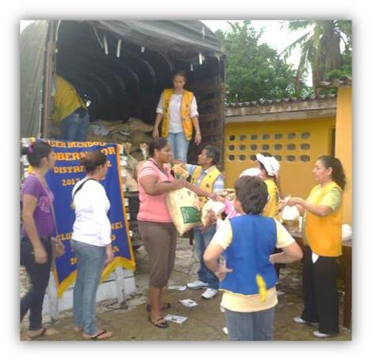
Les subventions d'aide aux victimes de catastrophes
Les subventions d’urgence : Offrent jusqu'à 10 000 $ US à des districts touchés par une catastrophe naturelle.
Les subventions en cas de catastrophe majeure :
Attribuées pour les efforts de reconstruction à long terme après une catastrophe majeure
Les subventions de préparation aux interventions d'urgence : Soutiennent la préparation, la réponse et les efforts de reconstruction en cas de catastrophe naturelle
Notes:
Vous êtes probablement nombreux à connaître notre programme de subventions d’urgence pour les catastrophes naturelles. Les fonds des subventions d’urgence peuvent être utilisés pour acheter et distribuer du matériel pour les secours immédiats. Les subventions de catastrophes majeures sont attribuées pour les efforts de reconstruction à long terme après un désastre catastrophique. Et les subventions de préparation aux interventions d’urgence soutiennent les efforts de préparation, de réponse et de reconstruction en cas de catastrophe naturelle.
La subvention d’urgence est probablement la plus utile. Les points importants à retenir pour les subventions d’urgence sont :
Catastrophe naturelle touchant au moins 100 personnes
Les Lions doivent être impliqués dans les efforts de secours ; les subventions ne sont pas disponibles pour être ensuite transférées à une autre organisation.
La demande doit être effectuée le plus rapidement possible par le gouverneur de district dans un délai de 30 jour suivant le désastre. Parfois, en fonction de son étendue, nous vous contacterons
Les fonds doivent être dépensés dans un délai de 60 jours.
Une subvention par désastre, par district.
Veuillez soumettre un rapport final détaillant l'allocation des fonds.

Slide 18
Les subventions LCIF 2015-2016
Au cours de l'année 2015-2016, la LCIF a accordé
453 subventions totalisant plus de 45,2 millions de $ US
Notes:
Les résultats de ces subventions sont gigantesques.
Nous pouvons facilement dire que nous avons octroyé plus de 45 millions de dollars US en subventions l'année dernière et plus de trois quarts d'un milliard de dollars en subventions dans notre histoire. Mais ce qui compte réellement, ce sont les vies individuelles qui sont transformées par le biais du travail que nous réalisons grâce au soutien de notre fondation.
Nous allons maintenant projeter une courte vidéo qui met en valeur le travail extraordinaire de la LCIF et qui encourage aussi les gouverneurs de district à travailler avec les coordonnateurs de la LCIF pour accroître la sensibilisation à la fondation. Après la vidéo, Nate Miles, directeur du développement de la fondation continuera la présentation.
(Transition vers la vidéo)

Slide 19
Rôles et responsabilités

Slide 20
Coordonnateur de club chargé de la LCIF
CDM
CD
CD
CD
Coordonnateur de club
Coordonnateur de club
Coordonnateur de club
Coordonnateur de club
Coordonnateur de club
Coordonnateur de club
Coordonnateur de club
Coordonnateur de club
Notes:
Les Coordonnateurs de club chargés de la LCIF seront les ambassadeurs de la Fondation du Lions club International au sein de leur club. Ils partageront les réussites des programmes de la LCIF, encourageront d'autres personnes à soutenir la LCIF et aideront la fondation à poursuivre sa mission humanitaire au sein de leur communauté et dans le monde entier.

Slide 21
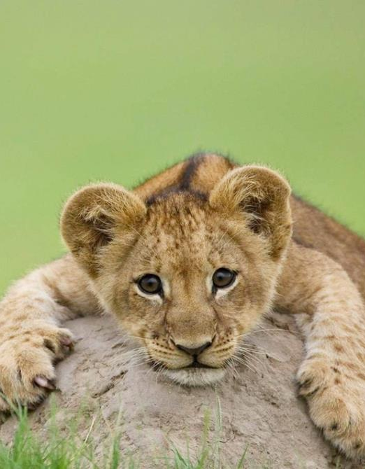
Coordonnateur de club
Sensibilise les Lions à la mission et aux succès de la LCIF ainsi qu'à son importance pour le Lions Clubs International
Présente au moins un exposé au club sur la LCIF
Met en place des stratégies de développent au sein des clubs
Collabore avec le CD de la LCIF pour assurer la promotion de celle-ci
Notes:
Le coordonnateur LCIF de club est nommé par la commission de nomination du club. Il est élu comme membre du conseil d’administration du club pour un mandat d’un an, et peut être ré-élu l’année suivante. Le coordonnateur LCIF de club travaille en étroite collaboration avec les responsables du club local et communique directement avec les coordonnateurs de district de la LCIF pour garantir l’alignement avec les objectifs du district.
Les Coordonnateurs de club chargés de la LCIF seront les ambassadeurs de la Fondation du Lions club International au sein de leur club. Ils partageront les réussites des programmes de la LCIF, encourageront d'autres personnes à soutenir la LCIF et aideront la fondation à poursuivre sa mission humanitaire au sein de leur communauté et dans le monde entier.

Slide 22
Appels de mise en relation
Communication trimestrielle avec le coordonnateur de district
  Septembre
  Décembre
  Mars
  Juin
Notes:
Premier appel - former le formateur
Second - mise à jour semestrielle
Troisième - préparation à la convention
Quatrième - remerciement

Slide 23
Les visites de clubs
Notes:
Avec la nouvelle fonction, le modèle de visite de club va changer un peu

Slide 24

Objectifs des visites de clubs
Objectif de la LCIF : un exposé dans chaque club
Les CD travaillent avec les Coordonnateurs de Club
Le CD contactera les coordonnateurs de club et les présidents de club après les présentations dans les clubs
  Comment était l'exposé ?
  Pensez-vous faire un don au nom de votre club ?
  Pensez-vous faire un don personnel ?
Notes:
Le but de la LCIF est qu’un exposé soit présenté dans chaque club
Le taux de participation des clubs dans le monde est ___
Le taux de participation du club dans votre RC est ___
Les CD doivent travailler avec les Coordonnateurs de Club
Le CD est chargé d'animer un exposé à tout club qui n'a pas désigné un coordonnateur de club
Le CD devrait visiter personnellement les meilleurs clubs dans la région (nous recommandons au moins 20/4 visites par trimestre)

Slide 25

Présentation au club
Adaptez la présentation de club au club en question
Dans la mesure du possible, utilisez un exposé PowerPoint standard de la LCIF
Distribuez des brochures et d'autres ressources
Laissez vos coordonnées et votre carte de visite
Pensez à demander à un bénéficiaire d'une subvention de parler de son expérience
Notes:
Les visites de clubs doivent être adaptées au club qui fait l'objet de la visite.
S'il est possible de faire une présentation, utilisez l'exposé PowerPoint standard et adaptez-le à votre auditoire.
Apportez des brochures et d'autres ressources à distribuer.
Laissez vos coordonnées et votre carte de visite au cas où quelqu'un aurait des questions ultérieurement.
Si votre région a récemment reçu une subvention :
envisagez de demander à un bénéficiaire d'une subvention de venir parler de son expérience, par exemple, si Lions Quest est un programme utilisé dans votre région, vous pouvez demander à un étudiant qui a participé au programme de venir parler de son expérience
Pensez à inviter un Lion qui a participé au projet pour décrire l’importance de cette expérience

Slide 26

Suivi des visites de clubs
NE PAS S'ATTENDRE A CE QUE LE CLUB FASSE UN DON TOUT SIMPLEMENT PARCE QUE VOUS LUI AVEZ RENDU VISITE. TOUJOURS ASSURER LE SUIVI !
Remerciez le club!
Répondez aux questions
Si le club est intéressé, mais pas tout à fait prêt à faire un don:
  Proposez de revenir une autre fois
  S'il y a un projet de la LCIF en cours dans votre région, essayez de voir s'il est possible de faire participer le club
  Invitez-le à des collectes de fonds ou à des événements que vous prévoyez
  Si la visite a été positive, demandez au président du club
  s'il envisage de faire un don
  Comment faire un don
  Programmes de reconnaissance
Notes:
Toujours assurer le suivi après une visite au club :
NE PAS S'ATTENDRE A CE QUE LE CLUB FASSE UN DON TOUT SIMPLEMENT PARCE QUE VOUS LUI AVEZ RENDU VISITE. VOUS DEVEZ TOUJOURS ASSURER LE SUIVI !!!!!!
Remerciez le club de vous avoir reçu.
Répondez aux questions qui ont été posées.
Si le club est intéressé, mais pas tout à fait prêt à faire un don:
Proposez de les rencontrer de nouveau
S'il y a un projet de la LCIF en cours dans votre région, essayez de voir s'il est possible de faire participer le club
Invitez-le à des collectes de fonds ou à des événements que vous prévoyez
Si la visite a été positive, demandez au président du club s'il envisage de faire un don
Fournissez-lui des informations logistiques (comment faire un don)
Lui fournir des informations sur les programmes de reconnaissance qui peuvent intéresser le club

Slide 27
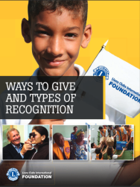


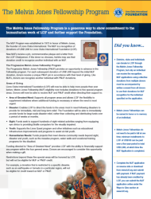
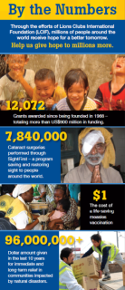

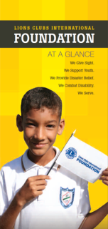
Ressources pour les visites aux clubs
Présentation PowerPoint sur la LCIF
Compagnon de Melvin Jones
Formulaires de contribution pour donateurs
Quelques chiffres concernant la LCIF
Une vie, un vaccin : La rougeole
La LCIF en bref
Assistance et soutien
Aperçu global des programmes/subventions
Cartes de promesse de dons
Types de dons et de programmes de reconnaissance
Notes:
Vous aurez à votre disposition une présentation PowerPoint de base « LCIF 101 » à utiliser lors de vos visites de clubs.
Voici une liste non exhaustive des ressources que nous pouvons vous envoyer pour distribution.

Slide 28
Objectifs à cinq ans de la LCIF

Slide 29
Dons de 2015-2016* au 30 juin
*résultats préliminaires en dollars américains (non vérifiés)
39,48 millions de $ US
95% de l'objectif
Objectif : 41,3 millions de $ US
24,2 millions de $ US
Don inconditionnel
10,5 millions de
$ US avec restriction
4,6 millions de $ US
rougeole
Notes:
Les dons reçus l'an dernier s'élevaient à 39,48 millions de $ US, soit 95% de notre objectif pour l'année.
Merci de votre soutien.
Je demande votre aide pour continuer à encourager les Lions à soutenir notre fondation. Plus précisément, vous pouvez voir ici que nous avons reçu un total de 24,2 millions de $ US en dons non affectés l'année dernière. Avec ces fonds, cependant, nous avons accordé plus de 23 millions de $ US en subventions. Lorsque vous parlez de la LCIF aux Lions, veuillez bien les encourager à faire un don pour soutenir les besoins sont les plus pressants. Ces dons offrent à la LCIF la souplesse nécessaire pour soutenir des initiatives lorsqu'un financement supplémentaire est nécessaire ou lorsque le besoin est plus urgent. Ces programmes de financement répondent aux différents besoins des communautés, dans des domaines autres que celui de la vue, des catastrophes et de la jeunesse tels que la lutte contre la rougeole, la construction de puits et la formation professionnelle pour les handicapés.

Slide 30

Objectifs de cinq ans de la LCIF
Objectifs à cinq ans de la LCIF
50 millions de dollars US
d'ici 2018
45,4 millions de dollars US
41,3 millions de dollars US
38,4 millions de dollars US
35,7 millions de dollars US
Notes:
Le Conseil d’administration de la LCIF a défini un objectif sur cinq années afin que la Fondation puisse continuer à soutenir ces initiatives de grande envergure. En 2017-2018, la LCIF marquera son 50e anniversaire - cinquante ans du service aux personnes les plus défavorisées et en situations précaires dans nos communautés. Ces objectifs reflètent la demande croissante de soutien financier des Lions du monde entier. Alors que les Lions servent de plus en plus leurs communautés, les demandes de fonds à la LCIF augmentent également
L'objectif de 2016-2017 est de 41,3 millions de dollars US. Pourquoi est-ce que la LCIF doit s'accroître ?

Slide 31

Argumentaire
Pourquoi la LCIF a-t-elle plus besoin de notre soutien ?
Notes:
C'est simple : Les demandes de subventions sont plus nombreuses et nous commençons à intervenir dans de nouveaux domaines afin de répondre aux besoins mondiaux et de tenir compte des centres d'intérêt de nos membres.

Slide 32
Argumentaire
Notes:
Vous pouvez voir dans ce graphique que les subventions approuvées ont dépassé notre budget de subventions pour plusieurs années. Ce graphique n'inclut pas la collecte de fonds ou les subventions pour notre action en faveur de la lutte contre la rougeole ou d'autres programmes restreints tels que SightFirst.
C'est parce que nous assumons notre responsabilité financière en gérant prudemment les dons que nous investissons dans des placements et en maîtrisant à la baisse nos dépenses administratives et de collecte de fonds que nous avons été en mesure d'approuver plus de projets que ce qui était prévu au budget. Le potentiel en termes de dons est énorme alors qu'à l'heure actuelle, moins de 50 % de nos clubs versent des dons à la LCIF.

Slide 33
Mises à jour de la LCIF

Slide 34

Le défi de service du centenaire
Notes:
Oui, un don sans restriction versé à la LCIF par exercice sera pris en compte pour la reconnaissance des campagnes de défi de service du centenaire. Seuls les clubs qui déclarent leur don à la LCIF pour les campagnes de défi de service du centenaire via le site MyLCI seront valorisés dans le cadre du CSC.

Slide 35
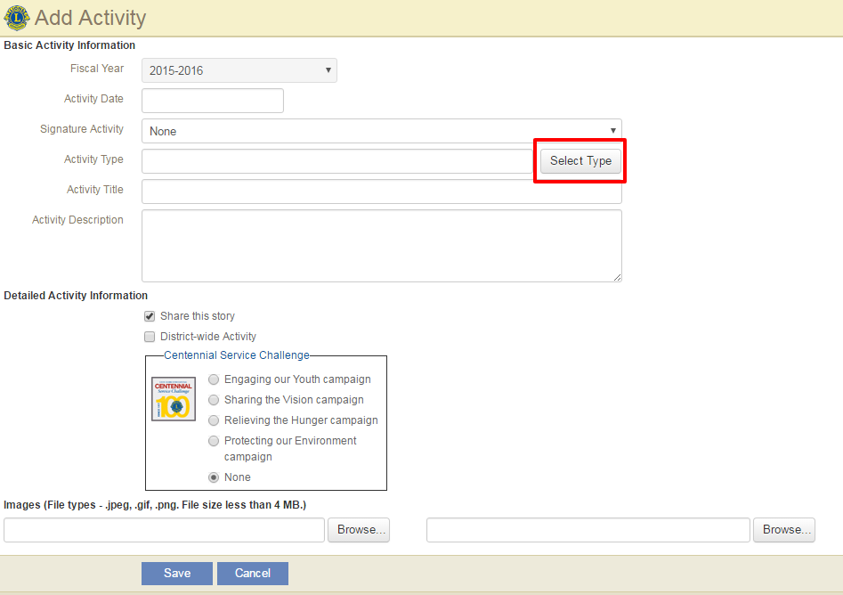
Le défi de service du centenaire

Slide 36
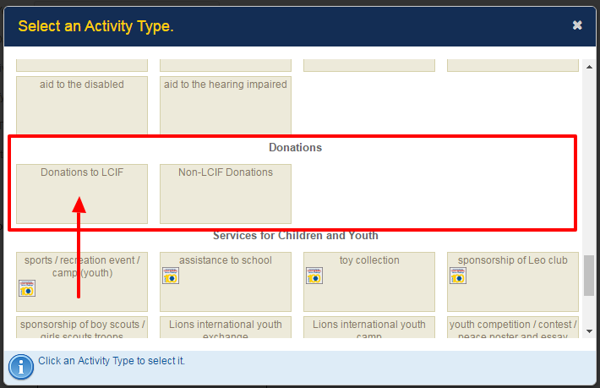
Le défi de service du centenaire

Slide 37
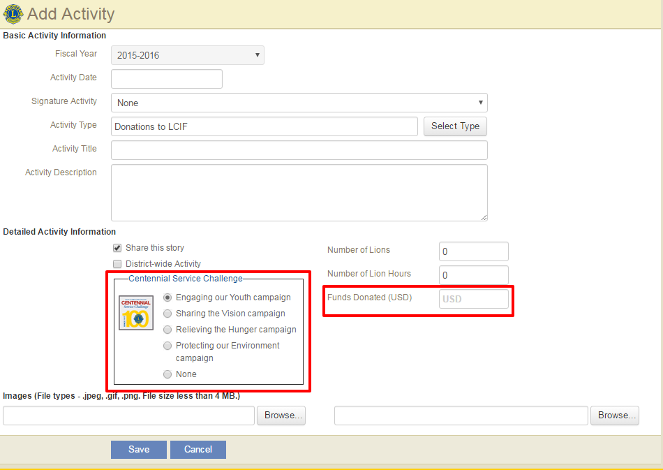
Le défi de service du centenaire
Notes:
N'oubliez pas de sélectionner une campagne du défi de service du centenaire pour le don de votre club !

Slide 38

Programme de membre bienfaiteur
A compter du 1er juillet 2016 :
Critères en matière de dons :
  20 $ US Insigne en bronze
  50 $ US Insigne en argent
  100 $ US Insigne en or
Tous les dons pourront servir à nommer des Membres Bienfaiteurs et des Compagnons de Melvin Jones
Les insignes ne seront pas envoyés automatiquement
Tous les clubs dont chaque membre aura versé la somme de 20$ US ou davantage pourra recevoir la distinction de Membre Bienfaiteur de club à 100%
Notes:
Les critères concernant l'attribution des distinctions demeurent aux mêmes niveaux suivants :
20 $ US Insigne en bronze
50 $ US Insigne en argent
100 $ US Insigne en or
Tous les dons pourront servir à nommer des Membres Bienfaiteurs et des Compagnons de Melvin Jones
Les insignes de Membre Bienfaiteur ne seront pas envoyés automatiquement. Les donateurs doivent demander l'insigne de Membre Bienfaiteur en cochant la case appropriée sur le formulaire de Membre Bienfaiteur
Tous les clubs dont chaque membre aura versé la somme de 20$ US ou davantage pourra recevoir la distinction de Membre Bienfaiteur de club à 100%
Les dons de club ne pourront servir à nommer des Membres Bienfaiteurs

Slide 39

Valorisation individuelle
Programme de membre bienfaiteur
  Toutes les contributions peuvent servir à nommer des CMJ
CMJ/CMJP
Récompense " Ami de l’humanité "
Récompense « Coup de main » de la LCIF
Partenaires humanitaires
Notes:
Comme nous l'avons déjà mentionné, toutes les contributions de membres bienfaiteurs peuvent maintenant être utilisées pour nommer des CMJ
Comme d'habitude, nous voulons encourager la reconnaissance des CMJ mais aussi augmenter les niveaux du programme des Compagnons
La récompense Ami de l'humanité - rend hommage aux Lions qui ont apporté leur soutien à la LCIF au plus haut niveau. Le président de la LCIF choisit les destinataires qui reçoivent une médaille.
La récompense « Coup de main » de la LCIF rend hommage aux Lions qui ont contribué à faire connaître la LCIF et à la soutenir au niveau du club, d'une région, d'un district, d'un district multiple ou par le biais des médias. Pour poser votre candidature, veuillez remplir le formulaire de nomination et fournir la documentation démontrant les efforts du Lion
Le programme de Partenariat humanitaire - rend hommage aux particuliers dont les dons cumulés dépassent 100 000 dollars, 200 000 dollars, 300 000 dollars ou 500 000 dollars. Les bénéficiaires reçoivent respectivement un élégant insigne en bronze, en argent ou en platine. Le programme intègre depuis peu de nouveaux niveaux permettant de récompenser les dons par tranche de 20 000 $ US jusqu'à la somme maximale de 300 000 $ US.

Slide 40
Récompenses de fin d'année
Certificat des 5 clubs les mieux classés
  Total des dons
  Don moyen par membre
Certificat des 5 districts les mieux classés
  Total des dons
  Don moyen par membre
Certificat des 5 districts multiples les mieux classés
  Total des dons
  Don moyen par membre
Notes:
A la fin de chaque année, nous distribuons des certificats sur la base des critères ci-dessus
Rendre hommage à tout CDM dans la salle qui aurait pu recevoir une valorisation

Slide 41
Valorisation du Club
Plaque de club / écusson / chevron
Fanion de CMJ à 100 %
Écusson de fanion « Membre bienfaiteur à 100 % » :
Notes:
Plaque de club / écusson / chevron – clubs qui versent une contribution sans désignation précise de 1 000 $ US ou plus à la LCIF
Écusson de fanion CMJ à 100 % – attribué lorsque tous les membres du club sont CMJ
Écusson de fanion 100 « Membre bienfaiteur » – attribué lorsque tous les membres du club sont membres bienfaiteurs

Slide 42
Écussons de don de club

Slide 43
Servez-vous d'anecdotes personnelles
Insérer ici une image ou du texte

Slide 44
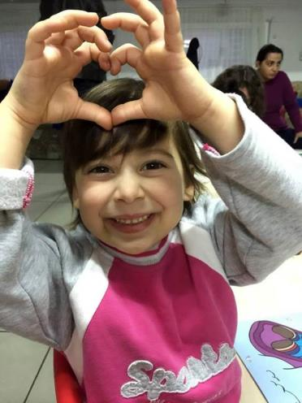
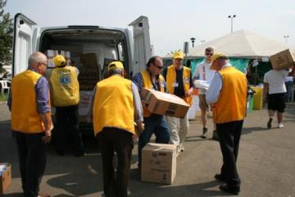
Enrichir les vies
NOUS SOMMES BIENVEILLANTS ET COMPATISSANTS Nous enrichissons les vies dans les communautés du monde entier
Notes:
Merci beaucoup de m’avoir écouté aujourd'hui, merci pour votre soutien. Je me réjouis de travailler avec vous cette année.

Slide 45


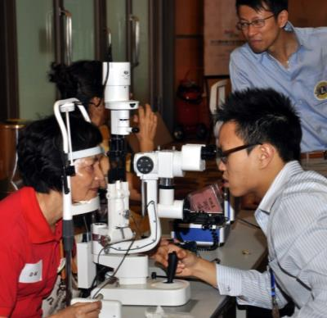
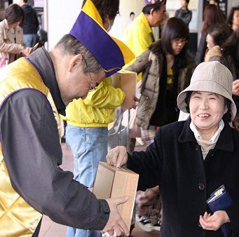
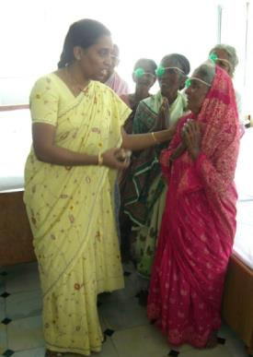
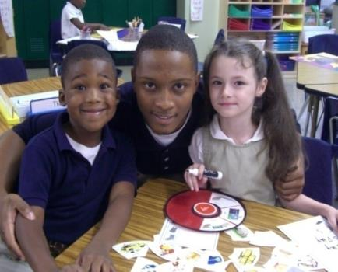
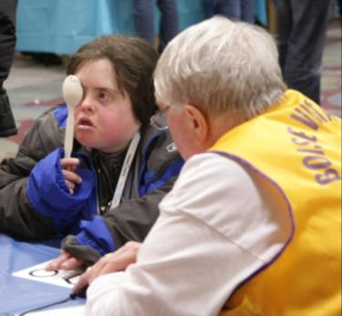
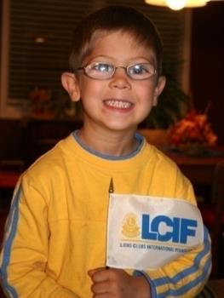
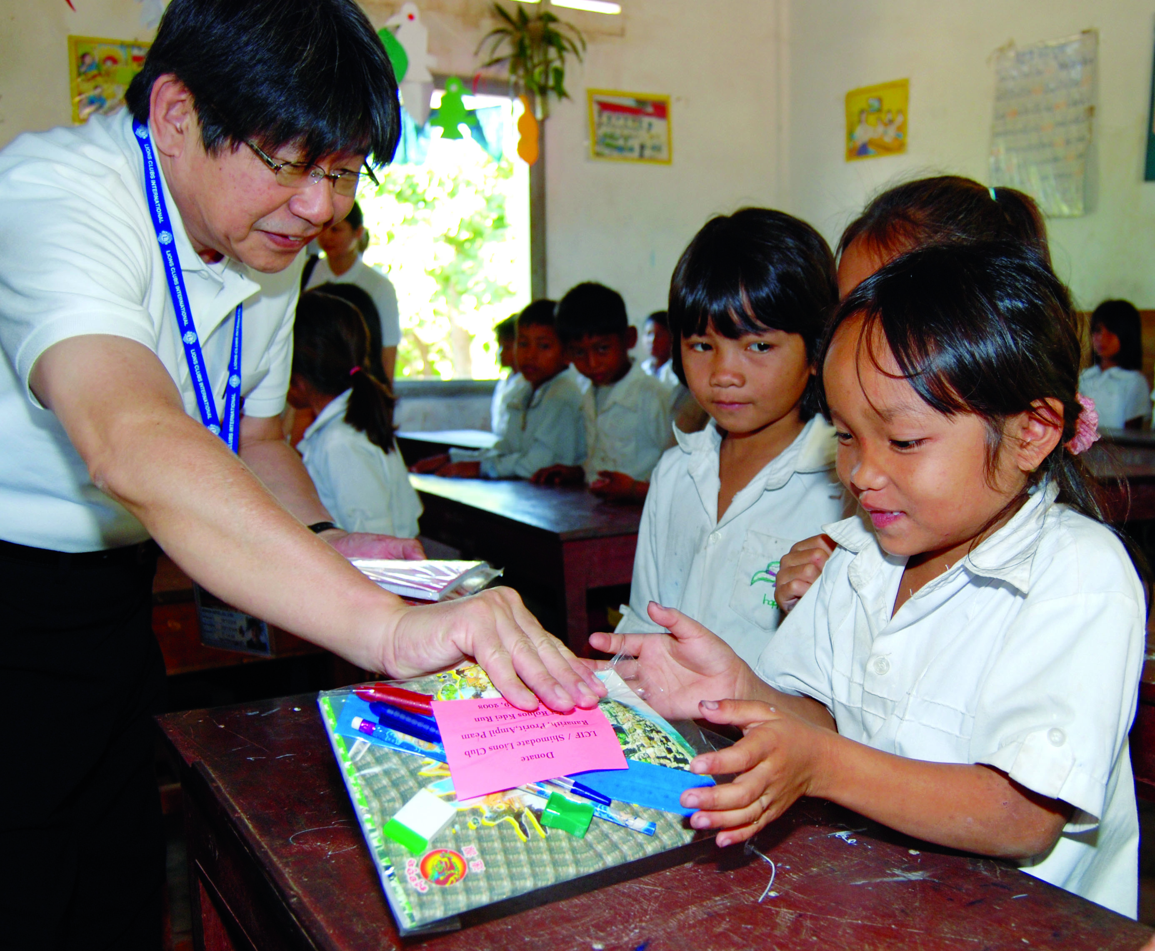
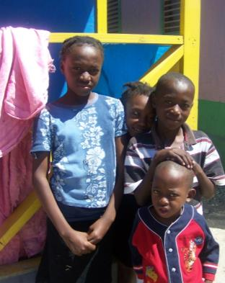
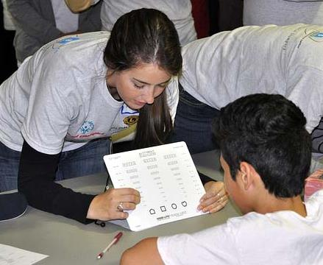
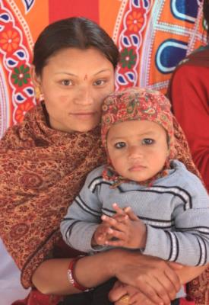
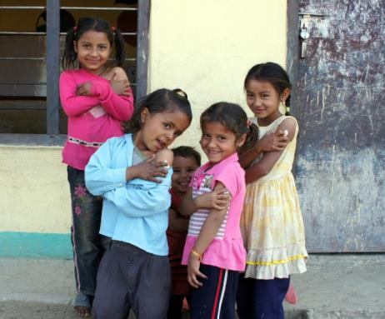

Merci de votre soutien !
Notes:
Merci !

